Slide 1
GIT
Valentin Duflot
14-15 mai 2024 (14h)

Slide 2
Avant-propos
1 – Tour de table
2 – Présentation du programme

Slide 3
Avant-propos
Tour de table
Prénom
Expérience en informatique
Déjà utilisé Git ?
OS

Slide 4
Avant-propos
Présentation du programme
I Présentation de Git
II Prise en main
III Comprendre les principes de Git
IV Travailler en équipe au jour le jour
V Gestion des branches
VI Compléments
VII Méthodologie et organisation

Slide 5
I – Présentation de Git
La notion de gestionnaire de versions distribué
Les principes techniques de Git
Aperçu des workflows possibles

Slide 6

I – Présentation de Git
1. La notion de gestionnaire de versions distribué
Origine : Linus Torvald, 2005
Gestion de version : Permet le suivi précis, chronologique, horodaté, de toutes les modifications sur un ensemble de fichiers.
Opposition centralisé / distribué
Centralisé : Comparable au téléchargement direct
Décentralisé : Comparable au P2P
Centralisé : CVS / Subversion
Décentralisé : Bazaar, Bitkeeper…
Linus Torvald, créateur de Git
(et de tant d’autres choses)

Slide 7
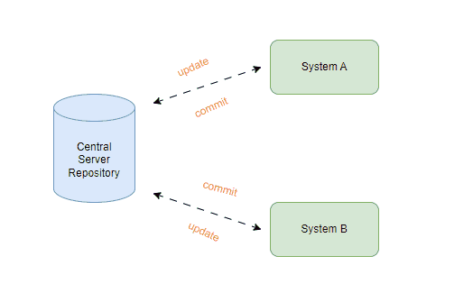
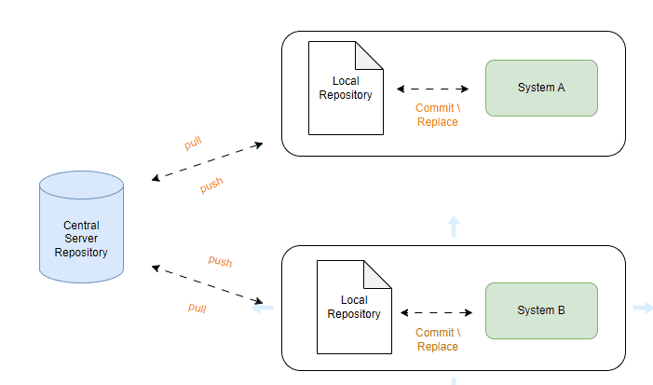
I – Présentation de Git
1. La notion de gestionnaire de versions distribué
Origine : Linus Torvald, 2005
Gestion de version : Permet le suivi précis, chronologique, horodaté, de toutes les modifications sur un ensemble de fichiers.
Opposition centralisé / distribué
Centralisé : Comparable au téléchargement direct
Décentralisé : Comparable au P2P
Centralisé : CVS / Subversion
Décentralisé : Bazaar, Bitkeeper…

Slide 8
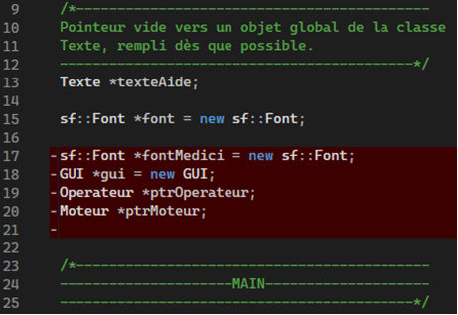
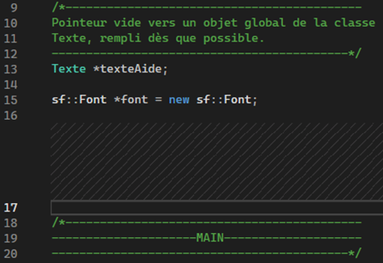
I – Présentation de Git
2. Les principes techniques de Git
Structure de données basée sur les différences de fichiers.
Intégrité des données comme priorité centrale : checksum via hachage SHA-1 (en transition vers SHA-256).
Gestion simplifiée des branches : une branche n’est qu’un « pointeur » sur le dernier de ses commits.
Performances extrêmement élevées : instantané pour des projets petits à moyens, très prompt pour des gros projets
Optimisation de la communication local/distant: pas de transfert superflu

Slide 9
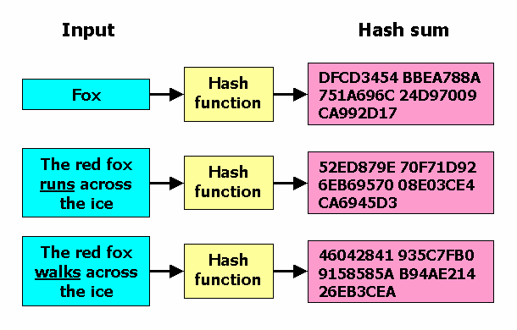

I – Présentation de Git
2. Les principes techniques de Git
Structure de données basée sur les différences de fichiers.
Intégrité des données comme priorité centrale : checksum via hachage SHA-1 (en transition vers SHA-256).
Gestion simplifiée des branches : une branche n’est qu’un « pointeur » sur le dernier de ses commits.
Performances extrêmement élevées : instantané pour des projets petits à moyens, très prompt pour des gros projets
Optimisation de la communication local/distant: pas de transfert superflu

Slide 10
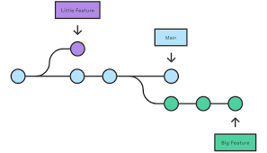
I – Présentation de Git
2. Les principes techniques de Git
Structure de données basée sur les différences de fichiers.
Intégrité des données comme priorité centrale : checksum via hachage SHA-1 (en transition vers SHA-256).
Gestion simplifiée des branches : une branche n’est qu’un « pointeur » sur le dernier de ses commits.
Performances extrêmement élevées : instantané pour des projets petits à moyens, très prompt pour des gros projets
Optimisation de la communication local/distant: pas de transfert superflu

Slide 11
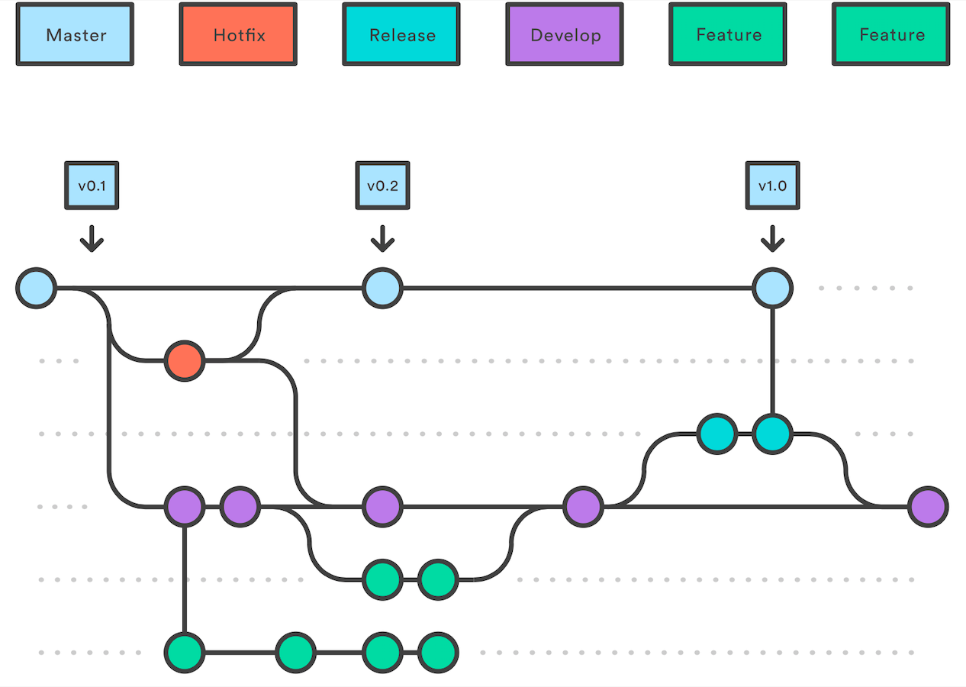
I – Présentation de Git
3. Aperçu des workflows possibles
Git axé sur la flexibilité : pas d’utilisation standard mais plusieurs workflows possibles.
Centralisation : Utilisation standard de Git
Feature branch : Existence d’une branche par fonctionnalité attendue du projet
Gitflow : Simplification de la gestion des branches, avec branches dédiées pour la préparation, la maintenance, les versions, les features.
Forking : Référentiel distant pour chaque développeur
…
Illustration d’un workflow avec gitflow

Slide 12
II – Prise en main
Installation et configuration de Git
Création d’un premier référentiel
Utilisation de la ligne de commande pour les opérations de base

Slide 13
II – Prise en main
Tâches :
Installer correctement Git sur sa machine
Créer un référentiel dans un dossier vide
Savoir utiliser les commandes de base
git log
git status
git add
git commit

Slide 14
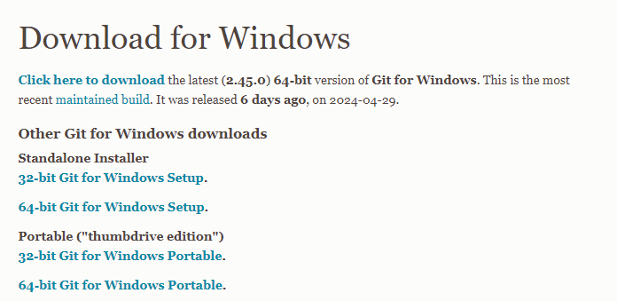
II – Prise en main
1. Installation et configuration de Git
https://git-scm.com/download/win
Choisir la version standalone installer correspondant à son architecture, et à son OS.

Slide 15
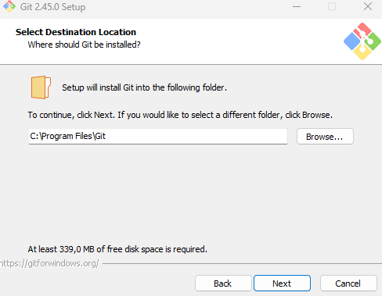
II – Prise en main
1. Installation et configuration de Git
Inscrire ici le dossier où l’on veut installer Git
Idéalement dans D
Installer Git à une localisation logique, pas n’importe où sur sa machine.

Slide 16
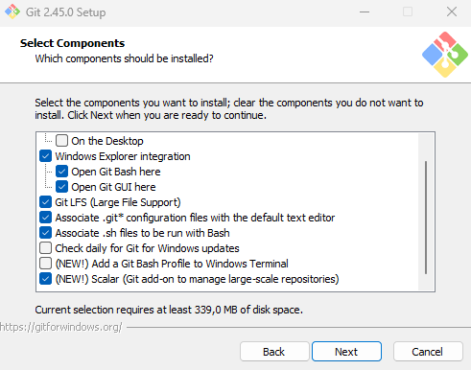
II – Prise en main
1. Installation et configuration de Git
Rien à modifier ici

Slide 17
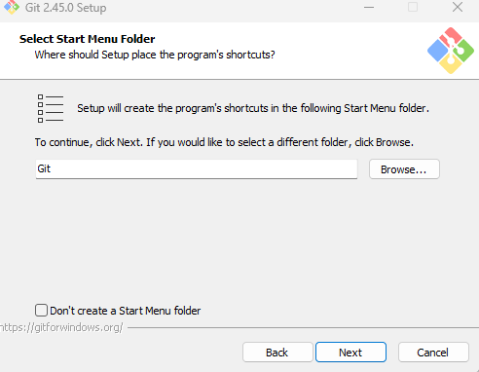
II – Prise en main
1. Installation et configuration de Git
Rien à modifier ici

Slide 18
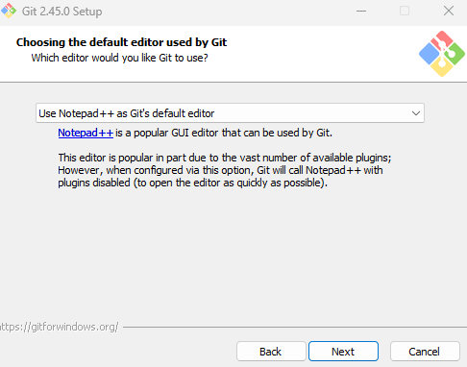
II – Prise en main
1. Installation et configuration de Git
Utiliser un éditeur de texte tierce, que l’on a l’habitude d’utiliser. Surtout pas Nano ni Vim, ils sont très complexes d’utilisation.

Slide 19
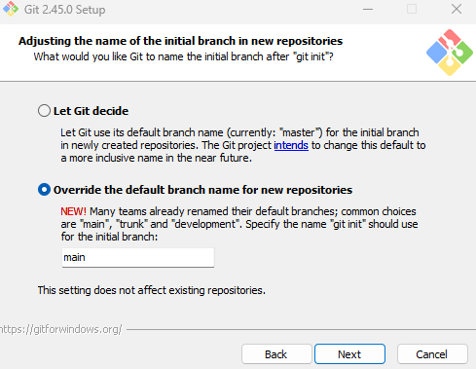
II – Prise en main
1. Installation et configuration de Git
L’usage veut désormais que les branches principales s’appellent « main ».
Mais il ne s’agit aucunement d’une obligation

Slide 20
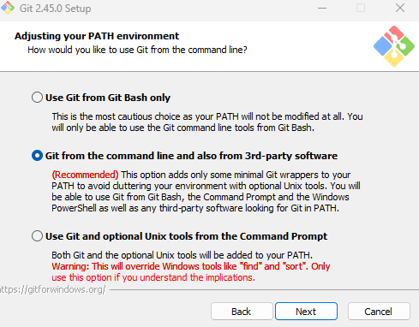
II – Prise en main
1. Installation et configuration de Git
Rien à modifier ici

Slide 21
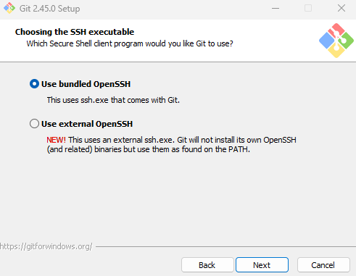
II – Prise en main
1. Installation et configuration de Git
Rien à modifier ici

Slide 22
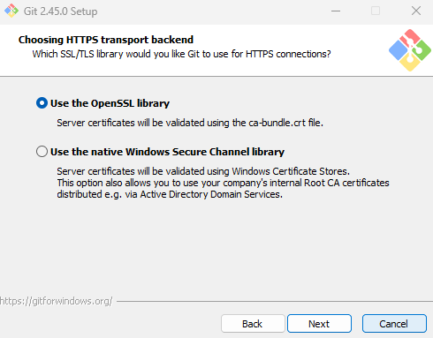
II – Prise en main
1. Installation et configuration de Git
Rien à modifier ici

Slide 23
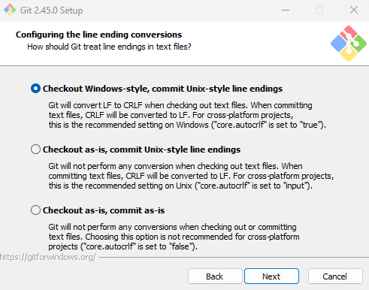
II – Prise en main
1. Installation et configuration de Git
Rien à modifier ici

Slide 24
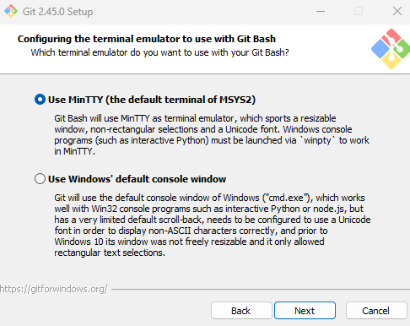
II – Prise en main
1. Installation et configuration de Git
Rien à modifier ici

Slide 25
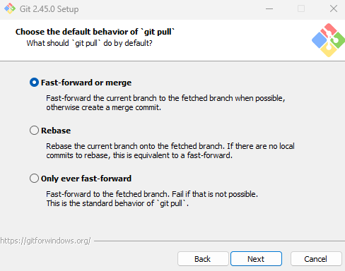
II – Prise en main
1. Installation et configuration de Git
Rien à modifier ici

Slide 26
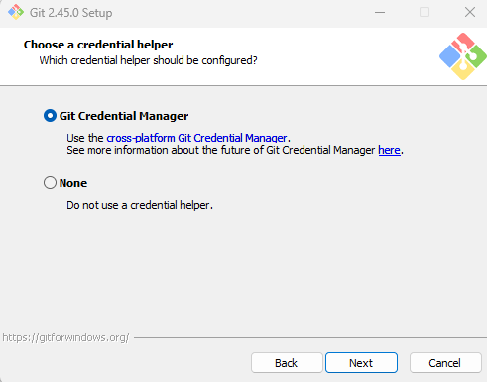
II – Prise en main
1. Installation et configuration de Git
Rien à modifier ici

Slide 27
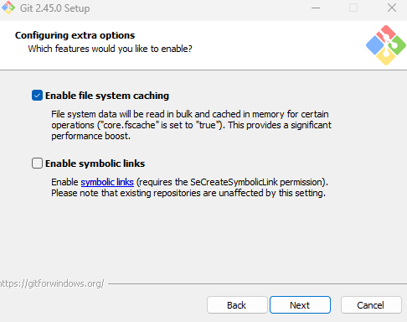
II – Prise en main
1. Installation et configuration de Git
Rien à modifier ici

Slide 28
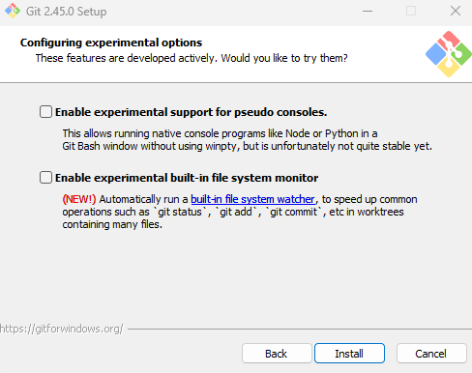
II – Prise en main
1. Installation et configuration de Git
Rien à modifier ici

Slide 29
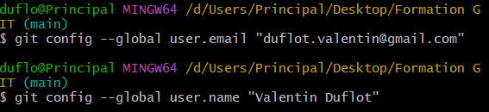
II – Prise en main
1. Installation et configuration de Git
Dernière étape : Configurer son mail et son nom
Etapes facultatives pour l’instant, essentielles lorsqu’on manipule des référentiels distants (Git est bien sûr utilisable en collaboratif, pas qu’en solo)

Slide 30

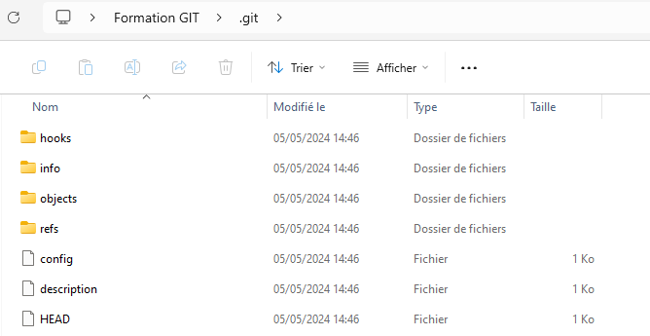
II – Prise en main
2. Création d’un premier référentiel
Etape obligatoire pour utiliser Git
Commande : git init
Cela initialise Git dans un dossier spécifique, et y crée le dossier .git.
.git est le lieu où Git conserve toutes les informations sur le référentiel courant (en l’occurrence, celui du dossier Formation GIT)
Il n’y a quasiment aucune raison d’y aller, de l’ouvrir, de manipuler son contenu. Le faire, c’est risquer de casser le bon fonctionnement de ce référentiel.

Slide 31
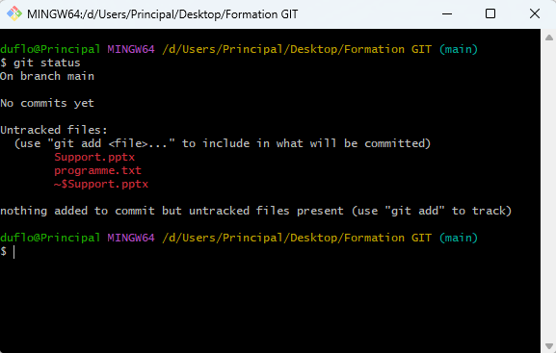
II – Prise en main
C. Utilisation de la ligne de commande pour les opérations de base
git init : Déjà vu.
git status : Affiche l’état du répertoire de travail et de la zone d’indexation. L’usage montre qu’il est impossible d’en abuser.
git add . | git add <fichier> : Ajoute tout (.) ou un (<fichier>) fichier à la zone d’indexation
git commit [options] : Enregistre un snapshot de l’état des fichiers suivis dans la zone d’indexation
git log (--oneline) : Affiche les derniers commits (--oneline pour ajout un affichage plus ergonomique.)
git clone <URL> : Clone en local un référenciel distant.

Slide 32
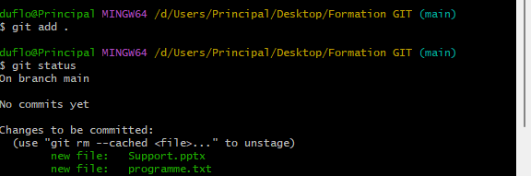
II – Prise en main
C. Utilisation de la ligne de commande pour les opérations de base
git init : Déjà vu.
git status : Affiche l’état du répertoire de travail et de la zone d’indexation. L’usage montre qu’il est impossible d’en abuser.
git add . | git add <fichier> : Ajoute tout (.) ou un (<fichier>) fichier à la zone d’indexation
git commit [options] : Enregistre un snapshot de l’état des fichiers suivis dans la zone d’indexation
git log (--oneline) : Affiche les derniers commits (--oneline pour ajout un affichage plus ergonomique.)
git clone <URL> : Clone en local un référenciel distant.

Slide 33
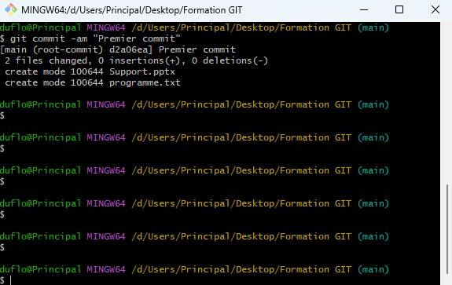
II – Prise en main
C. Utilisation de la ligne de commande pour les opérations de base
git init : Déjà vu.
git status : Affiche l’état du répertoire de travail et de la zone d’indexation. L’usage montre qu’il est impossible d’en abuser.
git add . | git add <fichier> : Ajoute tout (.) ou un (<fichier>) fichier à la zone d’indexation
git commit [options] : Enregistre un snapshot de l’état des fichiers suivis dans la zone d’indexation
git log (--oneline) : Affiche les derniers commits (--oneline pour ajout un affichage plus ergonomique.)
git clone <URL> : Clone en local un référenciel distant.

Slide 34
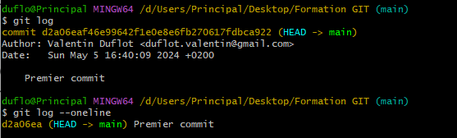
II – Prise en main
C. Utilisation de la ligne de commande pour les opérations de base
git init : Déjà vu.
git status : Affiche l’état du répertoire de travail et de la zone d’indexation. L’usage montre qu’il est impossible d’en abuser.
git add . | git add <fichier> : Ajoute tout (.) ou un (<fichier>) fichier à la zone d’indexation
git commit [options] : Enregistre un snapshot de l’état des fichiers suivis dans la zone d’indexation
git log (--oneline) : Affiche les derniers commits (--oneline pour ajout un affichage plus ergonomique.)
git clone <URL> : Clone en local un référenciel distant.

Slide 35
III – Comprendre les principes de Git
Référentiels
Clonage de référentiels
Index
Répertoire de travail

Slide 36
III – Comprendre les principes de Git
Tâches :
Cloner un référentiel distant
Comprendre les notions de référentiel local/distant, d’index, de répertoire de travail
Manipuler simplement ces trois notions sans erreurs

Slide 37
III – Comprendre les principes de Git
1. Référentiels
Existence de référentiels locaux et distants
Pour l’instant, on se concentre sur les locaux
Référentiel local contient :
L’ensemble des fichiers actuels du projet
Les informations liées aux précédentes versions
D’autres informations utiles à Git

Slide 38
III – Comprendre les principes de Git
1. Référentiels
Existence de référentiels locaux et distants
Pour l’instant, on se concentre sur les locaux
Référentiel local contient :
L’ensemble des fichiers actuels du projet
Les informations liées aux précédentes versions
D’autres informations utiles à Git
Pour créer un référentiel local, trois possibilités
Créer un référentiel vide (git init dans un dossier vide)
Créer un référentiel sur un projet déjà existant
Cloner un référentiel distant

Slide 39
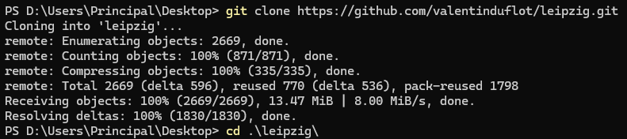
III – Comprendre les principes de Git
2. Clonage de référentiels
Clonage de référentiel distant = Copie en local d’un référentiel, permettant à la copie d’avoir une existence indépendante vis-à-vis du distant.
Maintien cependant d’un lien leur permettant de se synchroniser (récupérer les nouvelles modifications du distant ou y envoyer nos modifications)
Commande : git clone <adresse>

Slide 40
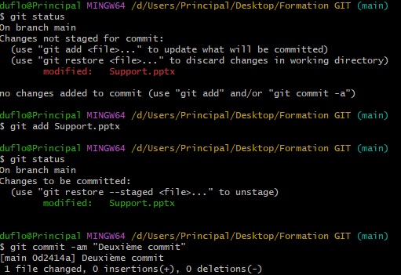
III – Comprendre les principes de Git
3. Index
Git ne suit pas toutes les modifications sur tous les fichiers de manière automatique.
Les modifications sur certains fichiers peuvent légitimement être ignorés, ou bien certains fichiers peuvent ne jamais être modifiés (exemple, .dll tiers requis pour l’exécution d’un programme)
Tous les fichiers sont dans le répertoire de travail
Git suit les fichiers que l’on choisit, les ajoutant à l’index (ou staging area)
Aucun commit n’enregistrerait les modifications d’un fichier hors-index
Commande : git add . OU git add <fichier>

Slide 41
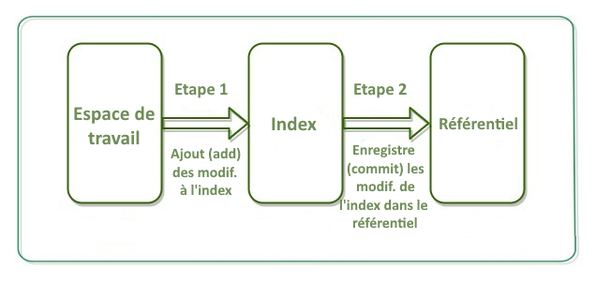
III – Comprendre les principes de Git
4. Répertoire de travail
Zone physique où se trouvent les fichiers du projet, et le .git
Illustration récapitulative

Slide 42
IV – Travailler en équipe au jour le jour
Connexion à un référentiel
Ajout, modification, suppression de fichiers et répertoire
Gestion des commits
Synchronisation avec un référentiel distant
Comparaison
Utilisation des tags
Créer et appliquer des patchs

Slide 43
IV – Travailler en équipe au jour le jour
Tâches :
Etablir une connexion entre un référentiel distant et un local
Supprimer un fichier de l’index
Amender un commit
Comparer deux commits, sur un ou plusieurs fichiers
Appliquer des tags de manière pertinente
Savoir utiliser les patchs

Slide 44
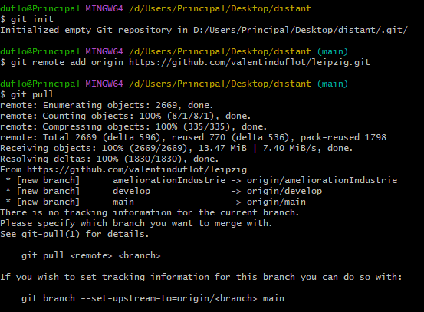
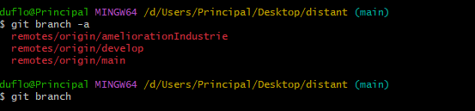
IV – Travailler en équipe au jour le jour
1. Connexion à un référentiel
La connexion est automatiquement réalisée en cas d’utilisation de git clone
Sinon, elle doit être faite manuellement dans un repo local git existant avec la commande :
git remote add origin <url>
origin est ici le nom de la connexion avec un repo distant
Cette connexion est insuffisante : il faut ensuite « pull » les informations du distant sur le local
Mais cela est encore insuffisant

Slide 45
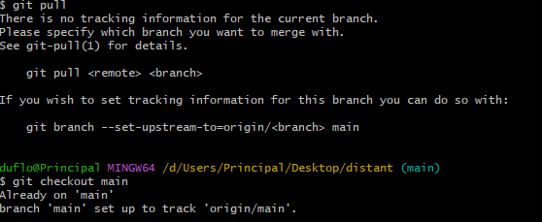
IV – Travailler en équipe au jour le jour
1. Connexion à un référentiel
Cela est encore insuffisant :
Les branches distantes ne sont pas nécessairement créées en local, donc le répertoire de travail pourrait demeurer vide
Deux possibilités :
« checkout » sur une branche existante en distant (Git crée la branche locale et la fait suivre la distante du même nom)
Ou bien exécuter l’une des lignes proposées par git :
git pull <remote> <branch>
Ou
git branch –set-upstream-to=origin/<branch> <branche locale>

Slide 46
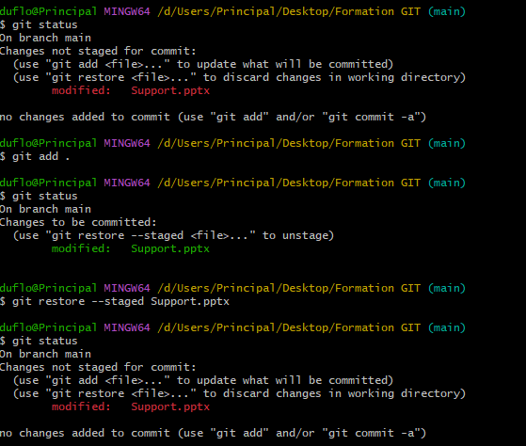
IV – Travailler en équipe au jour le jour
2. Ajout, modification, suppression de fichiers et répertoire
Ajout : déjà vu
Suppression : attention à utiliser la bonne commande. Pour supprimer un fichier de l’index, on utilise
git restore --staged <nom fichier>
Pas git rm <nom fichier> !
La notion de modification d’un fichier ne dépend pas de git.
Git peut déplacer les fichiers avec
git mv <fichier> <nouveau chemin>

Slide 47
IV – Travailler en équipe au jour le jour
3. Gestion des commits
Pas de nouveauté : pour commit on utilise
git commit -m "message"
Mais il faut respecter les conventions : les noms de commit doivent indiquer précisément ce que le commit apporte ou modifie.
Plusieurs conventions différentes, généralement internes à l’entreprise.
Si erreur ou typo dans le nom du commit, on peut l’amender avec git commit --amend
En outre, le nom du commit est également utilisé pour générer son hash, donc l’amender revient à modifier son hash.

Slide 48
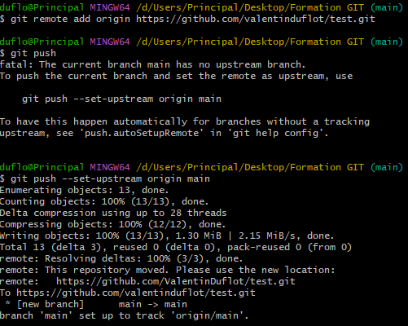
IV – Travailler en équipe au jour le jour
4. Synchronisation avec un référentiel distant
Trois commandes à considérer :
Push : « Envoie » les nouveaux commit locaux sur le référentiel distant

Slide 49
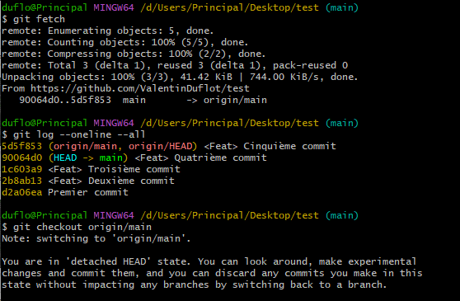
IV – Travailler en équipe au jour le jour
4. Synchronisation avec un référentiel distant
Trois commandes à considérer :
Push : « Envoie » les nouveaux commit locaux sur le référentiel distant
Fetch : met à jour les branches distantes du dépôt local (ex: origin/main) sans affecter les branches locales. Cela permet notamment de voir les modifications tierces avant de les intégrer au local.

Slide 50
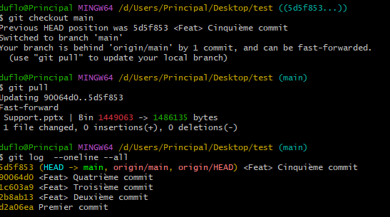
IV – Travailler en équipe au jour le jour
4. Synchronisation avec un référentiel distant
Trois commandes à considérer :
Push : « Envoie » les nouveaux commit locaux sur le référentiel distant
Fetch : met à jour les branches distantes du dépôt local (ex: origin/main) sans affecter les branches locales. Cela permet notamment de voir les modifications tierces avant de les intégrer au local.
Pull : Effectue un fetch, puis fusionne automatiquement les changements dans les branches correspondantes, ce qui peut provoquer un ou des conflits, qu’il faudra alors immédiatement résoudre.
Notes:
Parler de git pull --rebase

Slide 51


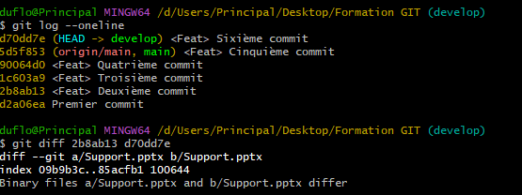
IV – Travailler en équipe au jour le jour
5. Comparaisons
Git fournit un outil puissant de comparaisons entre versions.
Beaucoup de choses peuvent être comparées :
git diff --staged entre l’index et le dernier commit
git diff <branche> entre l’index et une branche donnée (CaD le dernier commit de cette branche)
git diff <hash> <hash> entre deux commit aux hash spécifiés
Plusieurs autres possibilités : comparaison après un fetch, comparaison sur un fichier spécifique ...

Slide 52
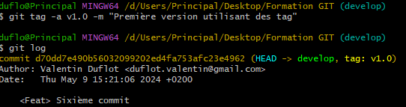
IV – Travailler en équipe au jour le jour
6. Utilisation des tags
Les tags sont tels des branches immuables, c’est-à-dire des pointeurs sur un commit spécifique, pointeurs qui ne bougeront pas.

Slide 53
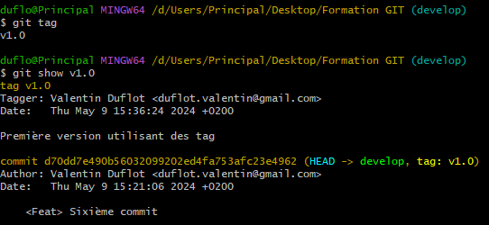
IV – Travailler en équipe au jour le jour
6. Utilisation des tags
Les tags sont tels des branches immuables, c’est-à-dire des pointeurs sur un commit spécifique, pointeurs qui ne bougeront pas.
Pour afficher les tag, utiliser git tag. Pour voir les informations d’un tag utiliser git show <tagname>

Slide 54
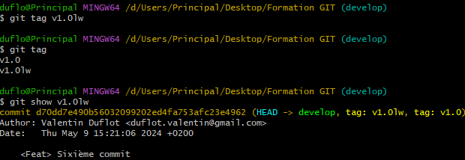
IV – Travailler en équipe au jour le jour
6. Utilisation des tags
Les tags sont tels des branches immuables, c’est-à-dire des pointeurs sur un commit spécifique, pointeurs qui ne bougeront pas.
Pour afficher les tag, utiliser git tag. Pour voir les informations d’un tag utiliser git show <tagname>
Possibilité de créer des tags légers, sans message, sans aucune autre information qu’un nom et un commit pointé

Slide 55
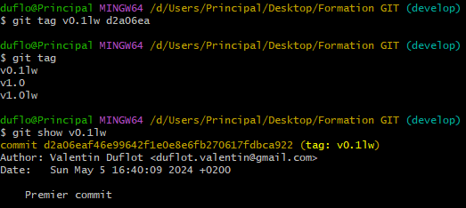
IV – Travailler en équipe au jour le jour
6. Utilisation des tags
Les tags sont tels des branches immuables, c’est-à-dire des pointeurs sur un commit spécifique, pointeurs qui ne bougeront pas.
Pour afficher les tag, utiliser git tag. Pour voir les informations d’un tag utiliser git show <tagname>
Possibilité de créer des tags légers, sans message, sans aucune autre information qu’un nom et un commit pointé
Possibilité de taguer un commit antérieur en le spécifiant lors de la création dudit tag

Slide 56
IV – Travailler en équipe au jour le jour
6. Utilisation des tags
Les tags sont tels des branches immuables, c’est-à-dire des pointeurs sur un commit spécifique, pointeurs qui ne bougeront pas.
Pour afficher les tag, utiliser git tag. Pour voir les informations d’un tag utiliser git show <tagname>
Possibilité de créer des tags légers, sans message, sans aucune autre information qu’un nom et un commit pointé
Possibilité de taguer un commit antérieur en le spécifiant lors de la création dudit tag
Les tags ne sont pas envoyés sur le repo distant avec git push, sauf si spécification de --tags.

Slide 57
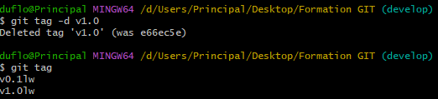
IV – Travailler en équipe au jour le jour
6. Utilisation des tags
Les tags sont tels des branches immuables, c’est-à-dire des pointeurs sur un commit spécifique, pointeurs qui ne bougeront pas.
Pour afficher les tag, utiliser git tag. Pour voir les informations d’un tag utiliser git show <tagname>
Possibilité de créer des tags légers, sans message, sans aucune autre information qu’un nom et un commit pointé
Possibilité de taguer un commit antérieur en le spécifiant lors de la création dudit tag
Les tags ne sont pas envoyés sur le repo distant avec git push, sauf si spécification de --tags.
Pour supprimer un tag, git tag -d <tagname>

Slide 58

IV – Travailler en équipe au jour le jour
7. Créer et appliquer des patchs
Un patch est un ensemble de modification extraites d’un ou plusieurs commits que l’on veut transmettre à des collaborateurs pour qu’ils l’appliquent à leurs repo locaux, généralement à l’issu d’une correction d’un code qui a été dupliqué via clonage.
Créé via commande suivante :
git format-patch –k –o <localisation> <nombre> <origine>
<localisation> : l’endroit où l’on veut que le(s) patch(s) se créent
<nombre> : le nombre de commit que l’on veut intégrer au patch
<origine> : le commit où l’on va commencer l’extraction
-k permet de conserver le nom exact du commit
-o permet de spécifier la localisation

Slide 59
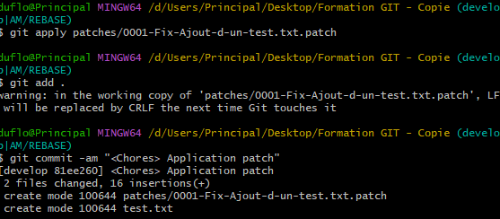
IV – Travailler en équipe au jour le jour
7. Créer et appliquer des patchs
Pour appliquer un patch, deux possibilités :
Utiliser git apply <nom>
Cela applique les modifications contenues dans le patch, directement dans le répertoire de travail. Il faut donc tout ajouter à l’index et recommiter.

Slide 60
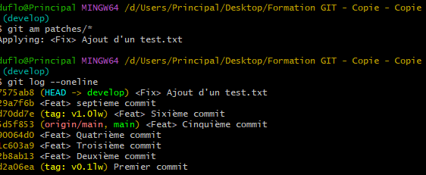
IV – Travailler en équipe au jour le jour
7. Créer et appliquer des patchs
Pour appliquer un patch, deux possibilités :
Utiliser git apply <nom>
Cela applique les modifications contenues dans le patch, directement dans le répertoire de travail. Il faut donc tout ajouter à l’index et recommiter.
Utiliser git am <localisation>
Cela applique les modifications et les commit automatiquement suivant le nom du commit utilisé pour la création du patch.

Slide 61
IV – Travailler en équipe au jour le jour
7. Créer et appliquer des patchs
Cloner le projet correspondant
Regarder l’historique des commits
Appliquer des tag aux commits cohérents
Résoudre le bug dans le dernier commit de develop, et agir en conséquence.
M’envoyer un patch (par mail ou autre) après avoir regardé le contenu du document

Slide 62
V – Gestion des branches
Création de branches
Navigation entre branches
Fusion de branches
Résolution des conflits
Branche temporaire

Slide 63
V – Gestion des branches
Tâches :
Ne plus jamais manipuler indûment la branche main/master
Savoir donc comment bien faire

Slide 64
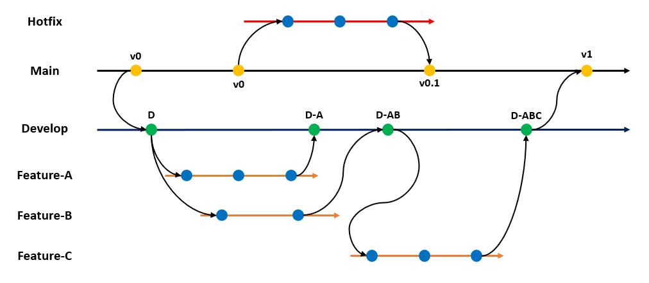
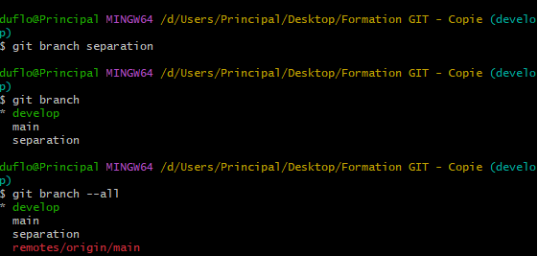
V – Gestion des branches
1. Création de branches
Une branche est, pour rappel, un simple pointeur mobile sur un commit (le dernier de la branche, ainsi qu’une trace sur les précédents).
Les branches permettent d’avoir une divergence par rapport au code principal, permettant de travailler sur des fonctionnalités, corrections, expérimentations, sans le perturber.
Sans branche, chaque commit de chaque collaborateur se heurterait à un conflit
Pour créer une branche, rien de plus simple
git branch <nom>

Slide 65
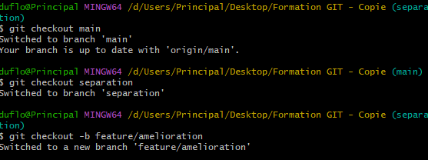
V – Gestion des branches
2. Navigation entre branches
À partir du moment où l’on a plusieurs branches, on va utiliser
git checkout <branche>
pour s’y déplacer.
Cela revient à checkout sur le dernier commit de la branche.
Si l’on veut créer une branche et s’y déplacer immédiatement, on peut faire
git checkout -b <branche>
Toujours vérifier que le répertoire de travail est propre (sans modifications non commitées) avant de changer de branche (Application de la « règle d’or » : git status aussi souvent que possible).

Slide 66
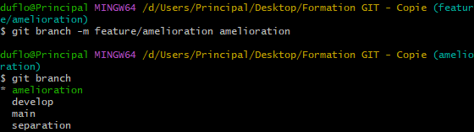
V – Gestion des branches
2. Navigation entre branches
Renommer une branche avec
git branch –m <ancien> <nouveau>
Bonne pratique : Commiter petit, commiter souvent, sur une branche dédiée à une fonctionnalité

Slide 67

V – Gestion des branches
3. Fusion de branches
Fusionner deux branches revient à intégrer les modifications de la branche source dans la branche cible. Deux possibilités :
Si aucune modification dans cible, alors la fusion va déplacer la tête de la branche cible sur le commit de la branche source (fast-forward)
Sinon, git va tenter d’intégrer les modifications des deux branches et créera un commit de merge
On merge toujours depuis la cible
Avec simplement la commande
git merge <source>

Slide 68



V – Gestion des branches
4. Résolution de conflits
S’il y a conflit, c’est-à-dire si Git échoue à fusionner les modifications des deux branches, Git nous indique où. Le processus est simplifié au maximum, et les lieux où Git échoue à accomplir la fusion sont indiqués par ces symboles
<<<<<<< HEAD
…
=======
...
>>>>>>>> [branche source]
On doit résoudre manuellement le conflit, ajouter à l’index, commiter.

Slide 69

V – Gestion des branches
5. Branches temporaires
Possibilité d’utiliser les branches non plus pour des fonctionnalités, mais pour des dépannages rapides (hotfix), des expérimentations …
Il convient de les nommer correctement, exemple:
fix/login-bug
test/new-ui-feature
Si les modifications sont satisfaisantes, on va fusionner cette branche puis la détruire,
Sinon, on va simplement la détruire.
Avec git branch -d <branche>
Ou, en cas de commits existants dans la branche, non fusionnés, avec
git branch -D <branche>

Slide 70
V – Gestion des branches
Exercice : Rebasing et Gestion des Conflits
Objectif : Maîtriser le rebasing pour maintenir un historique de projet propre.
Partir d’une base de code avec plusieurs branches divergentes.
Appliquer git rebase pour réaligner les branches de fonctionnalités sur le dessus de la branche develop la plus récente.
Résoudre manuellement les conflits qui émergent durant le rebasing.

Slide 71
VI - Compléments
Interagir avec des référentiels partagés via Github
Recherche par dichotomie

Slide 72
VI - Complément
Tâches :
Disposer d’un compte sur Github
Forker un projet fourni
Proposer une pull request, et la regarder ensemble

Slide 73


VI - Compléments
1. Interagir avec des référentiels partagés via Github
Plusieurs moyens d’interagir avec des référentiels partagés via Github
Rappel : push, fetch, pull
En supplément : fork, pull request, remotes
Fork : copie d’un répo tierce de Github sur notre propre Github. Se fait via github directement. Permet d’agir sur une copie d’un projet non-propriétaire
Pull requests (PR) : Demande, depuis un repo forké, d’intégrer au repo principal une ou des modifications. CF. mon github por plus de détails
Remotes : Un repo local peut avoir plusieurs connexions distantes, exemple une origin pour le repo forké, et un remote pour le repo principal.

Slide 74


VI - Compléments
2. Recherche par dichotomie
Mécanisme de recherche de bug dans une plage de commits donnés
Recherche efficacement le premier commit ayant introduit un bug
git bisect start
git bisect bad <commit>
git bisect good <commit>
Puis, git bisect good/bad, en fonction de l’état du commit
https://git-scm.com/docs/git-bisect
Notes:
Le juste prix

Slide 75
VII – Méthodologie et organisation
Présentation des différents patterns

Slide 76
VII – Méthodologie et organisation
Tâches :
Prendre en main Git flow
Utiliser les alias

Slide 77

VII – Méthodologie et organisation
1. Présentation des différents patterns
Plusieurs acceptions au terme de pattern :
Patterns de flux de travail
Patterns de bonnes pratiques
On va se concentrer sur le premier. Cf, I.3 : Aperçu des workflows possibles.
En particulier gitflow, le plus pertinent
Il s’occupe de toutes les opérations de branche, checkout, fast-forward, merge …

Slide 78

VII – Méthodologie et organisation
1. Présentation des différents patterns
Plusieurs acceptions au terme de pattern :
Patterns de flux de travail
Patterns de bonnes pratiques
On va se concentrer sur le premier. Cf, I.3 : Aperçu des workflows possibles.
En particulier gitflow, le plus pertinent
Il s’occupe de toutes les opérations de branche, checkout, fast-forward, merge …
Notes:
Git flow release fournit un tag

Slide 79
VII – Méthodologie et organisation
Exercice : Stratégies de Branching Complexes
Objectif : Comprendre et appliquer des stratégies de branching complexes en utilisant Git Flow.
Utiliser git flow pour démarrer un projet et configurer les branches selon le modèle Git Flow.
Créer simultanément plusieurs branches de fonctionnalités, travailler sur des améliorations et des corrections de bugs.
Fusionner les branches de fonctionnalités dans la branche de développement en utilisant des pull requests et des code reviews.
Préparer une branche de release, y appliquer des corrections de dernière minute et gérer des tags de version.
Déployer la release en fusionnant dans master et retour dans develop.

